Slide 1
嵌入式设备实现目标检测
实验：嵌入式设备实现目标检测
杭州钛比科技有限公司
www.terabits.cn

Slide 2
课程目标
学习完本课程后，你将能够：
在嵌入式开发板上推理模型
实现边缘端实时目标检测

Slide 3
实验介绍
实验环境
实验步骤
注意事项

Slide 4
/01
实验介绍

Slide 5
实验介绍
嵌入式开发板上推理目标检测模型
连接摄像头进行边缘端实时目标检测

Slide 6
/02
实验环境

Slide 7
实验环境
运行Ubuntu18.04操作系统的嵌入式开发板RK3399Pro一块，其中包含：
  运行Python3.7版本的虚拟环境，其中包含：
    rknn-toolkit-lite库，版本1.7.1
    opencv库，版本4.5.4.60
    numpy库，版本1.16.3
    Pillow库，版本9.2.0
外接摄像头若干

Slide 8
/03
实验步骤

Slide 9
实验步骤
修改原始代码
推理模型检测

Slide 10
实验流程
修改原始代码
推理模型检测

Slide 11
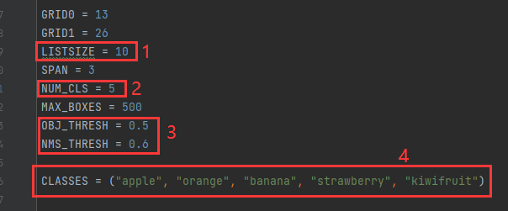
修改原始代码
将转化好的rknn模型拷入开发板。在推理模型前，我们修改原始文件yolov4-tiny-fruit.py并分析部分代码。
修改全局变量，如下图：
  LISTSIZE = NUM_CLS+5
  NUM_CLS = 检测目标的种类，要检测5种水果。
  OBJ_THRESH：检测目标置信度的阈值，建议设置为0.5
  NMS_THRESH：非极大值抑制的阈值，建议设置为0.6
  CLASSES：按照之前设定的检测目标种类填写，注意顺序不能打乱。

Slide 12
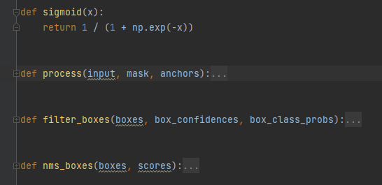
修改原始代码
def sigmoid(x)：激活函数sigmoid。
def process(input , mask , anchors)：程序流程，输入参数有输入尺寸，检测目标置信度以及检测框。
def filter_boxes (boxes, box_confidences, box_class_probs)：计算检测框位置与置信度。
def nms_boxes(boxes , scores)：根据各检测框与阈值进行非极大值抑制处理。

Slide 13
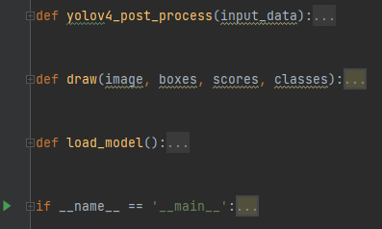
修改原始代码
def yolov4_post_process(input_data)：yolov4使用锚框检测过程。
def draw(image, boxes, scores, classes)：在图上画检测框以及显示检测种类+置信度。
def load_model()：加载模型权重。
if __name__ == '__main__'：主函数，执行模型推理并调用摄像头。

Slide 14
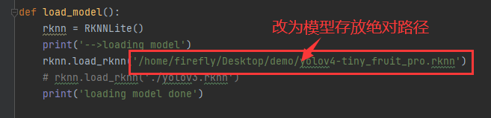
修改原始代码
除之前提到的全局变量外，以下参数必须修改：
函数load_model()中，rknn.load_rknn ()，括号内改为开发板上模型的绝对路径。

Slide 15
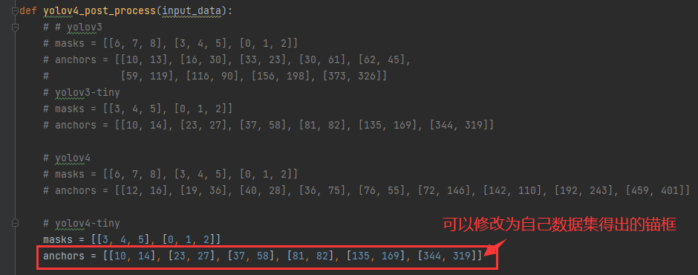
修改原始代码
除全局变量外，以下参数可以修改：
函数yolov4_post_process(input_data)中，yolo预设锚框的值。
Notes:
关于yolo预设锚框的值，采用的是yolov4-tiny的默认锚框，该默认锚框通过VOC数据集中数以万计的图像得出。在实验“一阶段算法模型训练与测试”代码包中有一个kmeans_for_anchors.py文件，采用k-means聚类算法根据自己特定的数据集确定yolo预设锚框，代码中有大量注释，感兴趣的同学可以自行尝试，用自己的锚框进行推理。

Slide 16
实验流程
修改原始代码
推理模型检测

Slide 17
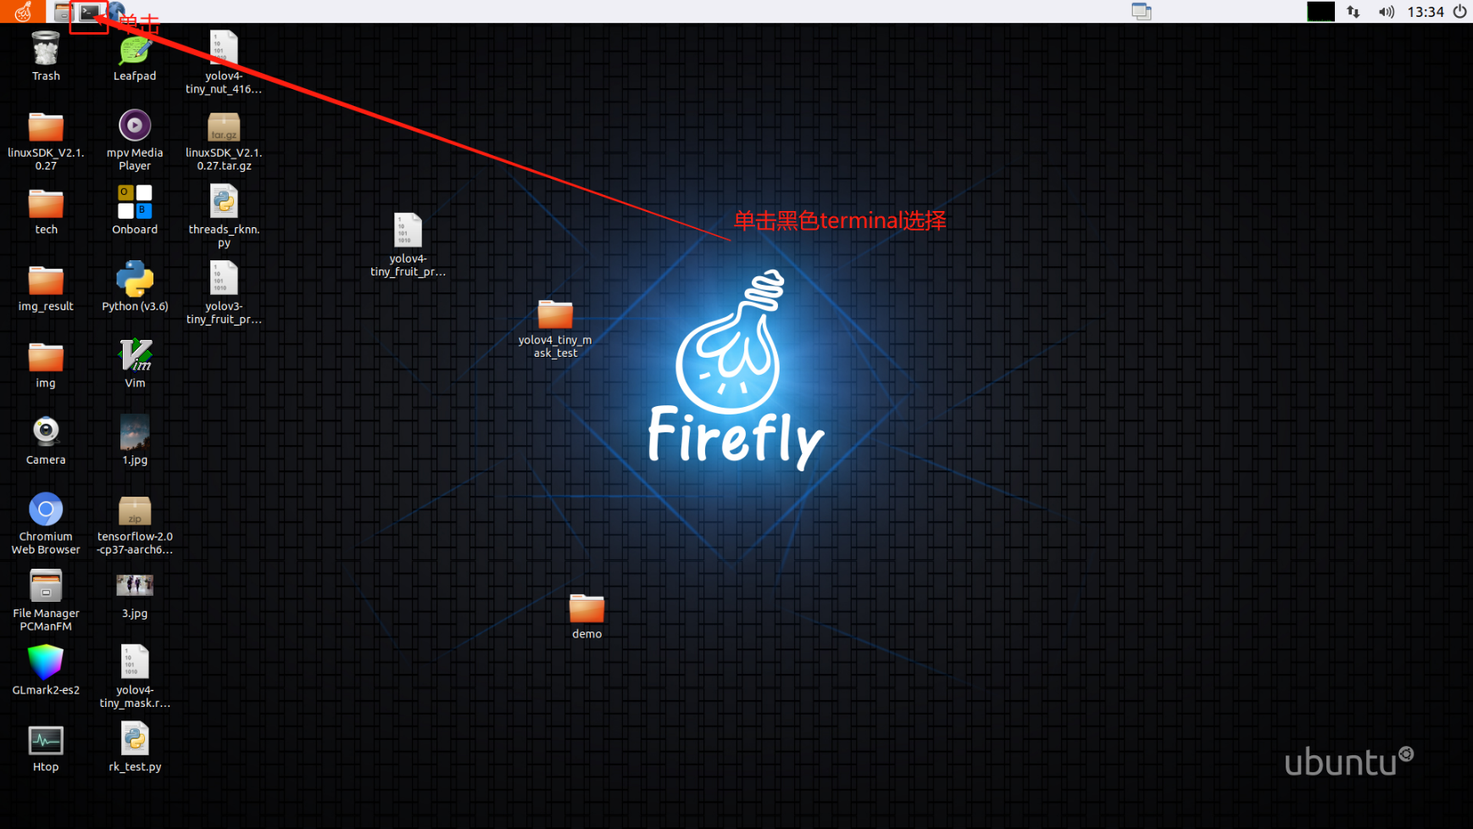
推理模型检测
将修改好的yolov4-tiny-fruit.py文件拷入开发板中，与rknn模型放置在同一文件夹下。
进入开发板界面，点击左上角黑色Terminal打开终端：

Slide 18
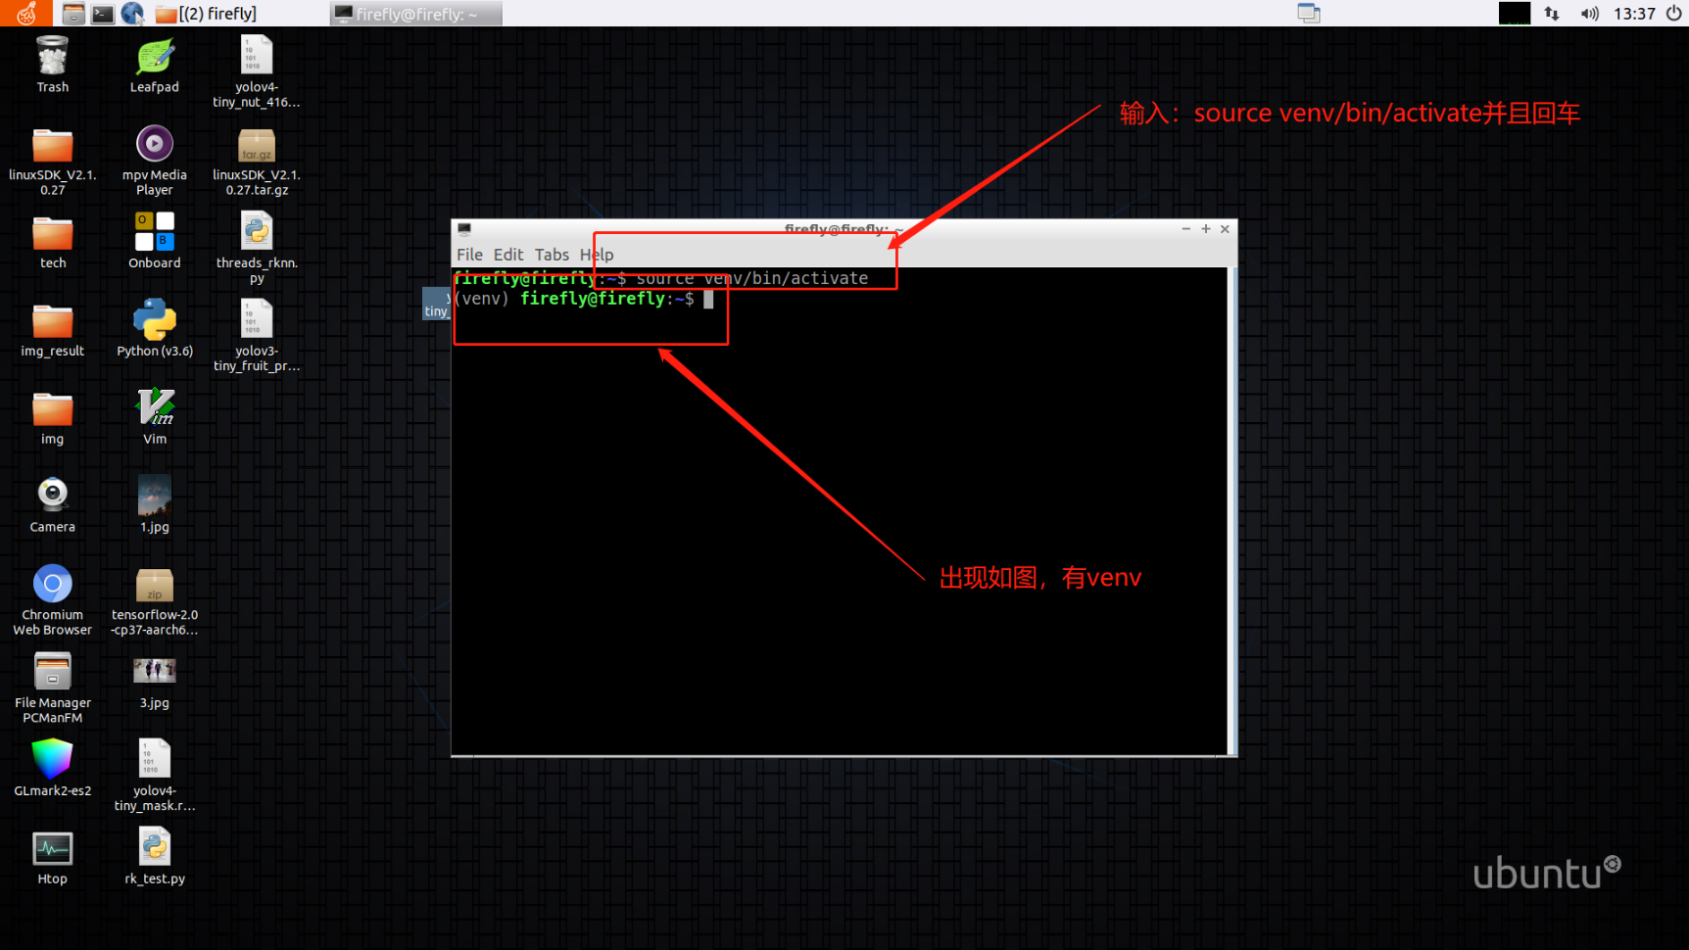
推理模型检测
在终端中输入指令切换至配置好的虚拟环境：
  source venv/bin/activate

Slide 19
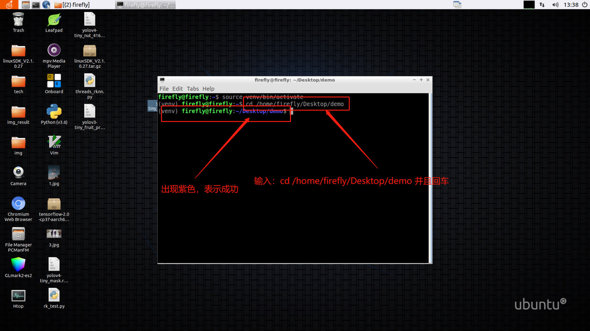
推理模型检测
输入指令切换至模型文件存储文件夹下，根据自己的路径修改：
  cd /home/firefly/Desktop/demo （修改为你自己的模型文件存储路径）

Slide 20
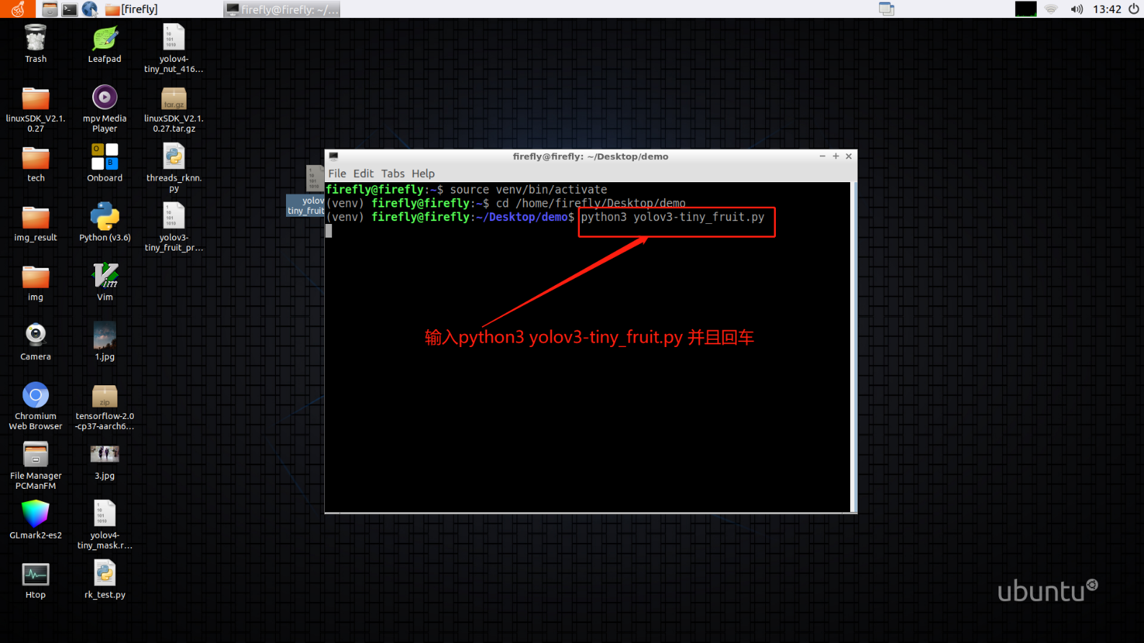
推理模型检测
开发板连接摄像头，输入指令运行yolov4-tiny-fruit.py进行模型推理：
  python3 yolov4-tiny-fruit.py
出现loading model即为成功，模型的加载需要等待一段时间。按“ESC”中止程序退出检测。

Slide 21
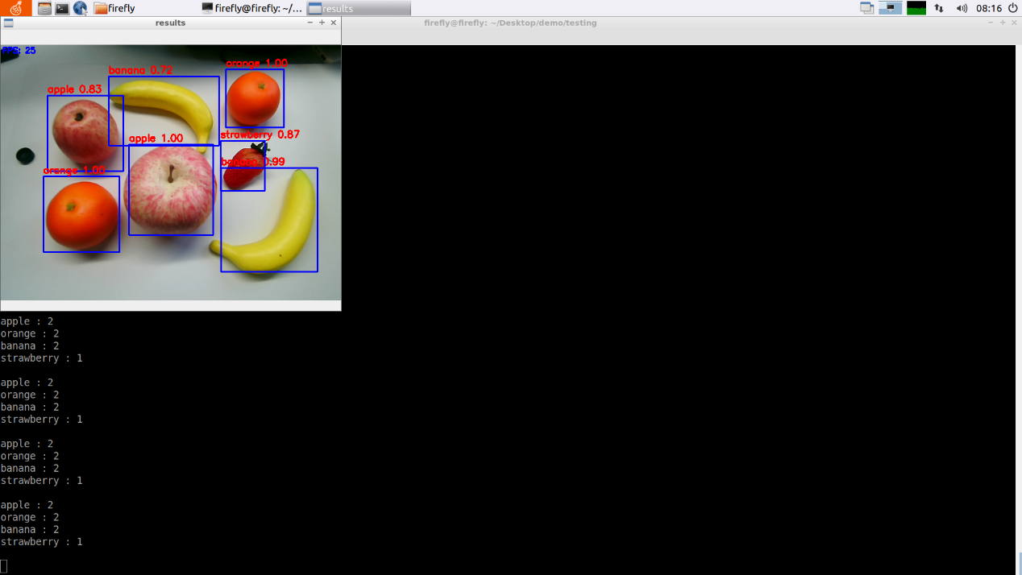
实验结果
将摄像头对准检测目标完成检测。画面中不仅会显示目标检测结果，左上角还会显示fps。
在终端还可以看到输出的各类目标的个数，没有检测目标会输出“None”。
注：最终检测效果除了与模型有关外，也与摄像头性能有关。

Slide 22
/04
注意事项

Slide 23
注意事项
修改CLASSES时一定要严格按照之前“predefined_classes.txt”中的顺序填写。
开发板无法在目标文件夹下右键选择“在终端打开”，只能通过cd指令切换至文件夹，一定要切换至模型文件夹路径。
连接摄像头运行文件推理模型后，实时检测没有检测出所有待检测目标，可能是模型的性能问题，可以改小OBJ_THRESH和NMS_THRESH的值重新推理观察结果。

Slide 24
课程小结
在本节课中，我们学习了：
在嵌入式开发板上推理模型
边缘端实现目标检测

